Slide 1


LỚP
12
HÌNH HỌC
Chương 2: MẶT NÓN, MẶT TRỤ, MẶT CẦU
Bài 2: MẶT CẦU
IV
CÔNG THỨC TÍNH DIỆN TÍCH MẶT CẦU VÀ THỂ TÍCH KHỐI CẦU
BÀI TẬP TRẮC NGHIỆM
Notes:
Hiệu ứng chưa đồng nhất và hợp lí. Nên để khung xuất hiện trước.

Slide 2


Mặt cầu bán kính$r$ có diện tích là:
$$S=4πr^{2}$$
Khối cầu bán kính$r$ có thể tích là:
$$V=\frac{4 }{3}πr^{3}$$
Chú ý:
a) Diện tích $S$ của mặt cầu bán kính $r$ bằng bốn lần diện tích hình tròn lớn của mặt cầu đó.
b) Thể tích $V$ của mặt cầu bán kính $r$ bằng thể tích khối chóp có diện tích đáy bằng diện tích mặt cầu và chiều cao bằng bán kính của khối cầu đó.
Notes:
.Nên đảo lại tử mẫu giống SGK cho HS dễ theo dõi. Chỗ nhận xét chưa đúng . Phải thay là “ Thương ….” như sách giáo khoa.
Số phức nghịch đảo không được kí hiệu là $z^{−1}$.

Slide 3





BÀI TẬP TRẮC NGHIỆM
Câu 1. Mã đề 101 đề tốt nghiệp THPT năm 2020
Cho khối cầu có bán kính $r=4.$Thể tích khối cầu đã cho bằng
$$\text{A}\text{. }\frac{256π}{3}\text{.}$$
A
$\text{B}\text{.}$ $64π$
$$\text{C}\text{.}\frac{64π}{3}\text{.}$$
$$\text{C}\text{.}256π$$
Bài giải
Áp dụng công thức $V=\frac{4 }{3}πr^{3}=\frac{4 }{3}π4^{3}=\frac{256π}{3}$
$$\text{Ch}\text{ọ}\text{n} \text{A}\text{.}$$
Notes:
Giữ lại từ các hiệu ứng 4. Các hiệu ứng dùng đồng nhất từ trái sang phải.
Viết $\overline{z}$ sai ở hiệu ứng 5.
Tách hiệu ứng 6 thảnh 2 hiệu ứng.

Slide 4

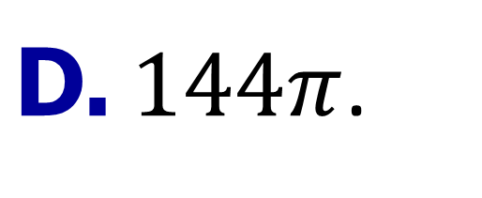
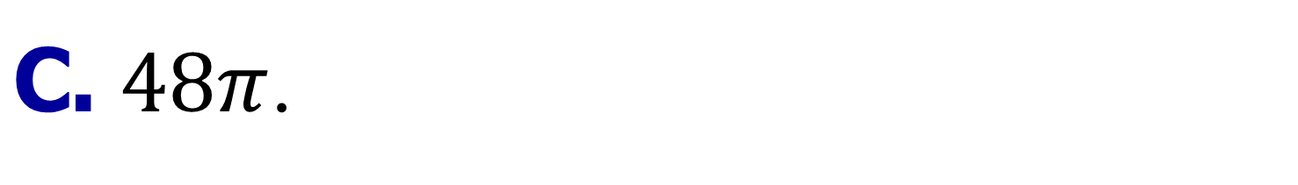

). Tính diện tích
của mặt cầu có đường kính bằng 6.
A.
. B.
. C.
. D.
.
BÀI TẬP TRẮC NGHIỆM
Câu 2.
Tính diện tích mặt cầu có đường kính bằng 6
B
$$\text{A}\text{. }12π.$$
$\text{B}\text{.}$ $36π.$
$\text{C}\text{.}$ $48π$.
$\text{D}\text{.}$ $144π$.
Bài giải
Vì $r=3$ nên $S =4πr^{2}=36π$
$$\text{Ch}\text{ọ}\text{n} \text{B}\text{.}$$
Notes:
Giữ lại từ các hiệu ứng 4. Các hiệu ứng dùng đồng nhất từ trái sang phải.
Viết $\overline{z}$ sai ở hiệu ứng 5.
Tách hiệu ứng 6 thảnh 2 hiệu ứng.

Slide 5



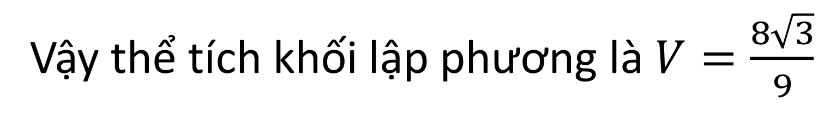


Câu 2.
BÀI TẬP TRẮC NGHIỆM
Câu 3.
Một hình cầu có thể tích bằng $\frac{4π}{3}$ ngoại tiếp một hình lập phương. Thể tích của khối lập phương đó là
$$\text{A}\text{. }\frac{8\sqrt{3}}{9}$$
$$\text{D}\text{.}\frac{\sqrt{3}}{2}$$
A
$$\text{C}\text{.}\frac{8}{3}$$
$$\text{B}\text{.}1$$
Bài giải
Gọi độ dài $a$ là cạnh của hình lập phương $(a>0)$
Khi đó, bán kính của hình cầu ngoại tiếp hình lập phương là $R=\frac{a\sqrt{3}}{2}$
$$\text{Ch}\text{ọ}\text{n} \text{A}\text{.}$$
Do thể tích hình cầu là $\frac{4π}{3}$ nên ta có $\frac{4}{3}πR^{3}=\frac{4π}{3}⇔R=1$ $⇔a=\frac{2}{\sqrt{3}}$
Vậy thể tích khối lập phương là $V=\frac{8\sqrt{3}}{9}$
Notes:
Giữ lại từ các hiệu ứng 4. Các hiệu ứng dùng đồng nhất từ trái sang phải.
Viết $\overline{z}$ sai ở hiệu ứng 5.
Tách hiệu ứng 6 thảnh 2 hiệu ứng.

Slide 6
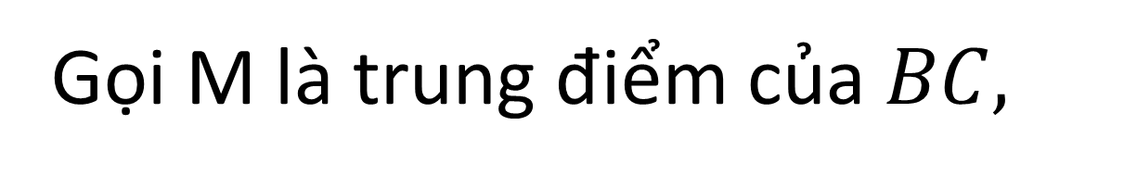
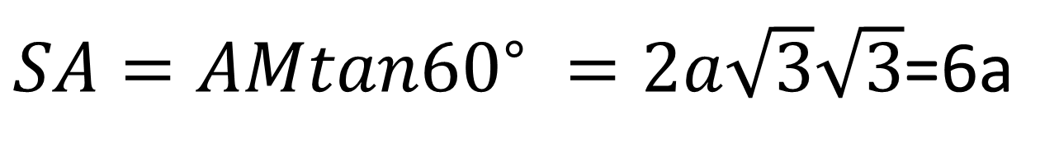

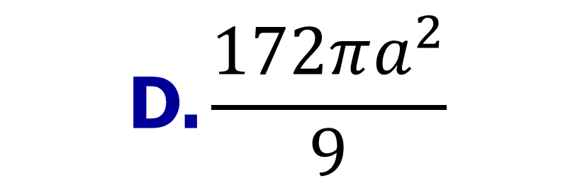
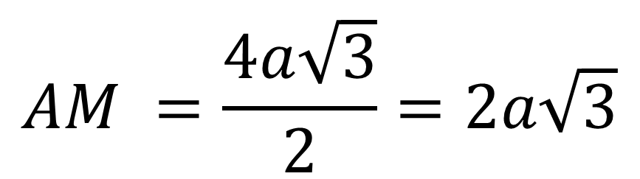

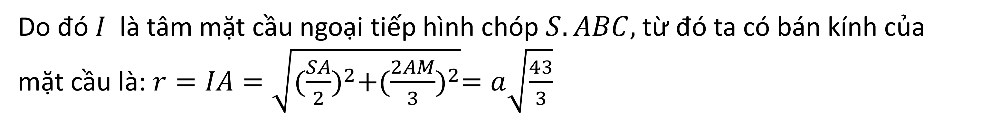
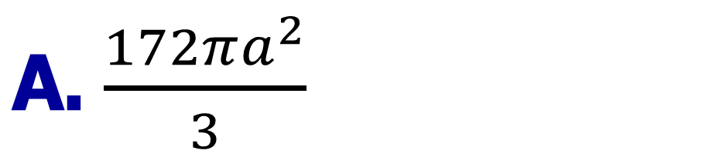
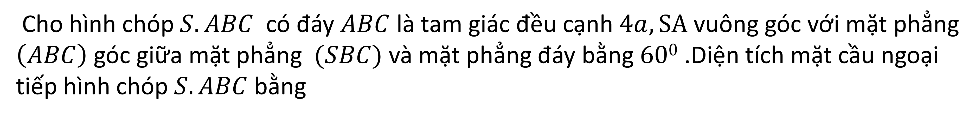

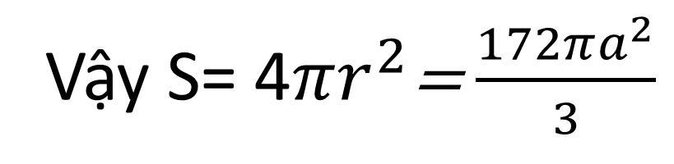
Câu 4. Câu 42 mã đề 101 đề thi tốt nghiệp THPT Quốc gia năm 2020
Cho hình chóp $S.ABC$ có đáy $ABC$ là tam giác đều cạnh $4a, SA$ vuông góc với mặt phẳng $\left(ABC\right)$ góc giữa mặt phẳng $(SBC)$ và mặt phẳng đáy bằng $600$ .Diện tích mặt cầu ngoại tiếp hình chóp $S.ABC$ bằng
$\text{A}\text{.}$ $\frac{172πa^{2}}{3}$
$$\text{B}\text{.}\frac{76πa^{2}}{3}$$
$$\text{D}\text{.}\frac{172πa^{2}}{9}$$
A
$$\text{C}\text{.}84πa^{2}$$
Bài giải
$$AM =\frac{4a\sqrt{3}}{2}=2a\sqrt{3}$$
S
Gọi M là trung điểm của $BC,$
D$o (SAM)⊥BC$ nên góc giữa (SBC) và (ABC) là SMA =60⁰
$SA=AMtan{60}^{∘} =2a\sqrt{3}\sqrt{3}$=6a
E
I
Qua tâm G của tam giác đều ABC dựng Gx⊥(ABC)
Từ trung điểm E của SA, dựng đường thẳng d song song với AM cắt Gx tại I
A
C
Do đó $I$ là tâm mặt cầu ngoại tiếp hình chóp $S.ABC,$từ đó ta có bán kính của mặt cầu là: $r=IA=\sqrt{{(\frac{SA}{2})}^{2}{+(\frac{2AM}{3})}^{2}}=a\sqrt{\frac{43}{3}}$
60
G
M
Vậy S= 4$πr^{2}\text{=}$ $\frac{172πa^{2}}{3}$
B
$$\text{Ch}\text{ọ}\text{n} \text{A}\text{.}$$
Notes:
Giữ lại từ các hiệu ứng 4. Các hiệu ứng dùng đồng nhất từ trái sang phải.
Viết $\overline{z}$ sai ở hiệu ứng 5.
Tách hiệu ứng 6 thảnh 2 hiệu ứng.

Slide 7
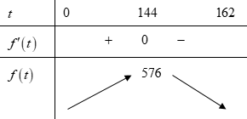

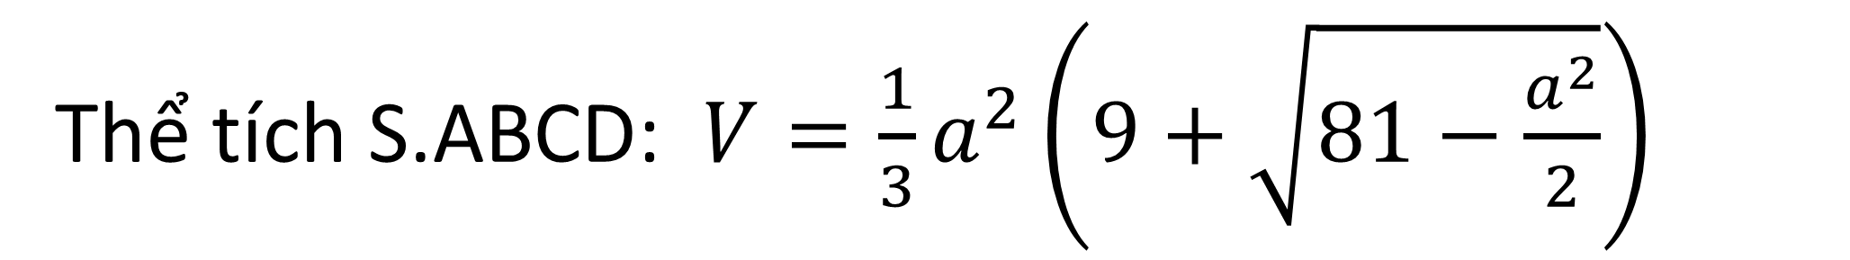
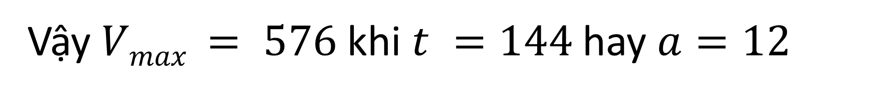
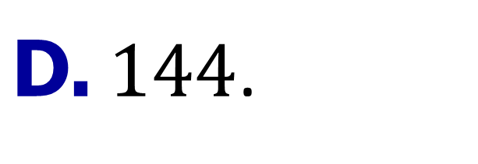
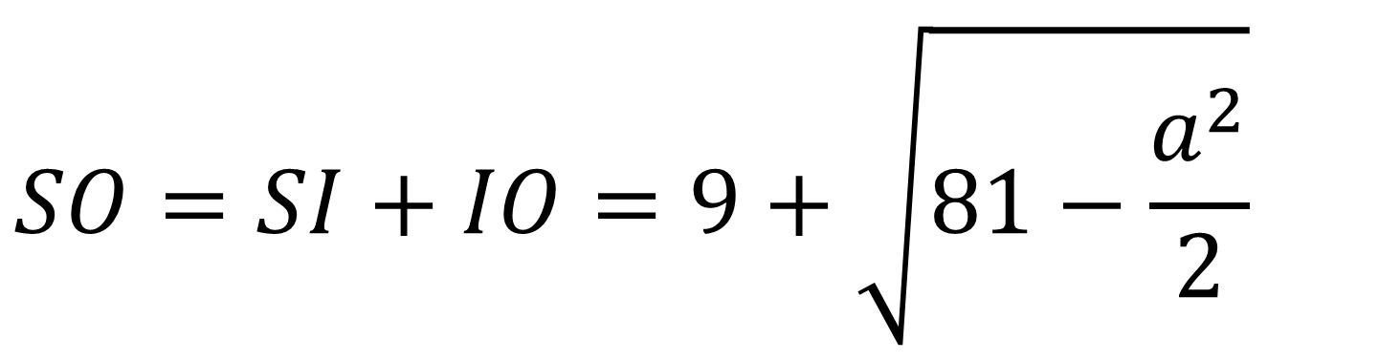

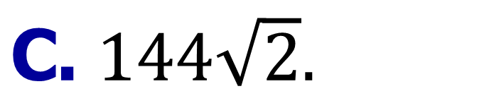
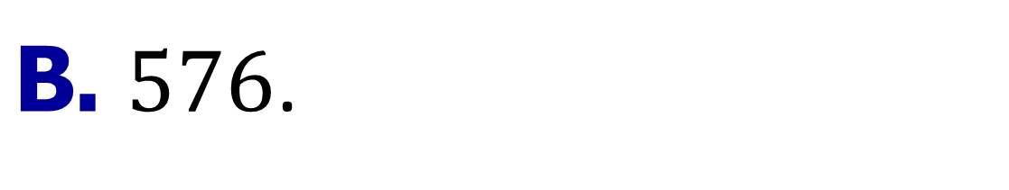
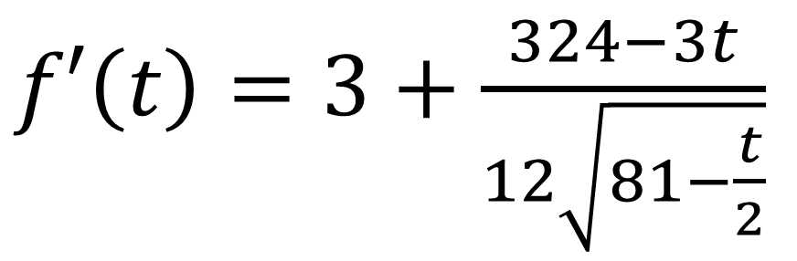


BÀI TẬP TRẮC NGHIỆM
Câu 5.
Trong tất cả các hình chóp tứ giác đều nội tiếp hình cầu có bán kính bằng $9$. Tính thể tích $V$ của khối chóp có thể tích lớn nhất.
B
$\text{A}\text{.}576\sqrt{2}$.
$\text{B}\text{.}$ $576$.
$\text{C}\text{.}$ $144\sqrt{2}.$
$\text{D}\text{.}$ $144$.
Gọi S là mặt cầu tâm I và bán kính R=9
$$∈$$
Bài giải
Xét hình chóp tứ giác đều S.ABCD có đáy ABCD là hình vuông tâm O, cạnh a
ta có : $OA=\frac{AC}{2}=\frac{a\sqrt{2}}{2}⇒OI=\sqrt{{IA}^{2}−{OA}^{2}}=\sqrt{81−\frac{a^{2}}{2}}$
$$SO=SI+IO=9+\sqrt{81−\frac{a^{2}}{2}}$$
Thể tích S.ABCD: $V=\frac{1}{3}a^{2}\left(9+\sqrt{81−\frac{a^{2}}{2}}\right)$
Xét hàm số $f\left(t\right)=3t+\frac{1}{3}t\sqrt{81−\frac{t}{2}}$ với $t =a2∈(0;162]$
$f′\left(t\right)=3+\frac{324−3t}{12\sqrt{81−\frac{t}{2}}}$
$$f^{′}\left(t\right)=0⇔t=144$$
Vậy $Vmax = 576$khi $t =144$hay $a=12$
$$\text{Ch}\text{ọ}\text{n} \text{B}\text{.}$$
Notes:
Giữ lại từ các hiệu ứng 4. Các hiệu ứng dùng đồng nhất từ trái sang phải.
Viết $\overline{z}$ sai ở hiệu ứng 5.
Tách hiệu ứng 6 thảnh 2 hiệu ứng.

Slide 8
TIẾT HỌC KẾT THÚC
TRÂN TRỌNG CÁM ƠN CÁC EM HỌC SINH ĐÃ THEO DÕI
Notes:
Giữ lại từ các hiệu ứng 4. Các hiệu ứng dùng đồng nhất từ trái sang phải.
Viết $\overline{z}$ sai ở hiệu ứng 5.
Tách hiệu ứng 6 thảnh 2 hiệu ứng.

